Slide 1
Эффективные формы повышения компетентности родителей в рамках организации деятельности Консультационного центра. МОУ детский сад №283 педагог-психолог Быховая О.В. учитель-логопед Аникина Е.В.

Slide 2
КОНСУЛЬТИРОВАНИЕ В ДОШКОЛЬНОМ УЧРЕЖДЕНИИ ЭТО:
НОВЫЕ МЕХАНИЗМЫ, ОБЕСПЕЧИВАЮЩИЕ ГОСУДАРСТВЕННЫЕ ГАРАНТИИ ДОСТУПНОСТИ ДОШКОЛЬНОГО ОБРАЗОВАНИЯ.
МНОГООБРАЗИЕ ФОРМ ПРЕДОСТАВЛЕНИЯ ДОШКОЛЬНЫХ ОБРАЗОВАТЕЛЬНЫХ УСЛУГ.
ОБЕСПЕЧЕНИЕ ПОДДЕРЖКИ ОБРАЗОВАТЕЛЬНОГО ПОТЕНЦИАЛА СЕМЬИ, ПОВЫШЕНИЕ ПЕДАГОГИЧЕСКОЙ КУЛЬТУРЫ И РАЗВИТИЕ РОДИТЕЛЬСКИХ КОМПЕТЕНЦИЙ.

Slide 3
КОНСУЛЬТИРОВАНИЕ ДОЛЖНО НОСИТЬ АДРЕСНЫЙ ХАРАКТЕР, ПОТОМУ ЧТО:
1. ОТВЕЧАЕТ ПРИНЦИПАМ ПРИОРИТЕТНОСТИ ДИАЛОГА, ДОСТУПНОСТИ И ИНДИВИДУАЛЬНОГО ПОДХОДА.
2. СПОСОБСТВУЕТ ЧЕТКОЙ УПРАВЛЕНЧЕСКОЙ ДИФФЕРЕНЦИАЦИИ РАЗНЫХ ГРУПП ПОЛУЧАТЕЛЕЙ КОНСУЛЬТАЦИОННОЙ ПОМОЩИ.
3. ПОЗВОЛЯЕТ РЕАЛИЗОВАТЬ ЛИЧНОСТНО-ОРИЕНТИРОВАННУЮ МОДЕЛЬ ВЗАИМОДЕЙСТВИЯ ЦЕНТРА С РОДИТЕЛЯМИ В ЕДИНОМ ОБРАЗОВАТЕЛЬНОМ ПРОСТРАНСТВЕ.
4. ПОЗВОЛЯЕТ ПРИВЛЕКАТЬ ПРИ НЕОБХОДИМОСТИ ШИРОКИЙ КРУГ СПЕЦИАЛИСТОВ В РАЗНЫХ ОБЛАСТЯХ КОНСУЛЬТИРОВАНИЯ.

Slide 4
АДРЕСНОЕ ВЗАИМОДЕЙСТВИЕ КОНСУЛЬТАЦИОННОГО ЦЕНТРА АКТУАЛИЗИРУЕТ ОБРАЩЕНИЕ К РОДИТЕЛЯМ НОВОГО ПОКОЛЕНИЯ С УЧЕТОМ СЛЕДУЮЩИХ ОСОБЕННОСТЕЙ:
РОДИТЕЛИ-МИЛЛЕНИАЛЫ ЗНАЮТ О ЗДОРОВЬЕ И РАЗВИТИИ ДЕТЕЙ В РАЗЫ БОЛЬШЕ, ЧЕМ ПРЕДЫДУЩИЕ ПОКОЛЕНИЯ;
УНИКАЛЬНОСТЬ МИЛЛЕНИАЛОВ ТРЕБУЕТ СОВЕРШЕННО ТАКИХ ЖЕ УНИКАЛЬНЫХ ПОДХОДОВ К ОРГАНИЗАЦИИ ВЗАИМОДЕЙСТВИЯ С НИМИ И ИЗМЕНЕНИЯ ТРАДИЦИОННЫХ ФОРМ КОНСУЛЬТИРОВАНИЯ;
РАССТОЯНИЕ МЕЖДУ ОТЦОВСКИМИ И МАТЕРИНСКИМИ
ОБЯЗАННОСТЯМИ СОКРАЩАЕТСЯ
СОВРЕМЕННЫЕ МОЛОДЫЕ РОДИТЕЛИ АКТИВНЕЕ ВОВЛЕЧЕНЫ В ЖИЗНЬ СВОИХ ДЕТЕЙ;
РАБОТУ КОНСУЛЬТАЦИОННОГО ЦЕНТРА НЕОБХОДИМО КОНЦЕНТРИРОВАТЬ ВОКРУГ РЕАЛЬНЫХ ПРОЕКТОВ, ЖИЗНЕННО ВАЖНЫХ И ЗНАЧИМЫХ ДЛЯ РОДИТЕЛЕЙ – МИЛЛЕНИАЛОВ.

Slide 5
Какой он современный родитель?
Информационно подкован
Чувствителен к интернету
Очень разный
Ориентирован на современные технологии
Не юный
Отказался от опыта прародителей
Не склонен выделять авторитеты
Хочет любить своего ребенка и сделать его счастливым
Осознанно ориентирован на собственную удовлетворенность

Slide 6
ФОРМЫ ДЕЯТЕЛЬНОСТИ В КОНСУЛЬТАЦИОННОМ ЦЕНТРЕ ДОО
МЕТОДИЧЕСКАЯ ПОМОЩЬ
Семинар-практикум, показ открытых мероприятий, консультация, лекция, мастер-класс, практическое занятие, лекотека, игры-практикумы, круглый стол, буклеты, родительское собрание, дискуссия, организованная образовательная деятельность и т.д
ПСИХОЛОГО-ПЕДАГОГИЧЕСКАЯ
ПОМОЩЬ
Родительский всеобуч, семинар, семинар-практикум, консультация, лекция, совместное педагогическое мероприятие, серия занятий, мастер-класс, практикум, организованная образовательная деятельность, индивидуальные занятия со специалистом, практическое занятие, тренинг, лекотека и т.д

Slide 7
ФОРМЫ ДЕЯТЕЛЬНОСТИ В КОНСУЛЬТАЦИОННОМ ЦЕНТРЕ ДОО
КОНСУЛЬТАТИВНАЯ ПОМОЩЬ
Групповая консультация, индивидуальная
консультация, онлайн-консультация
ДИАГНОСТИЧЕСКАЯ ПОМОЩЬ
Групповая диагностика,
индивидуальная диагностика ребенка
ИНЫЕ ФОРМЫ ПОМОЩИ
Занятия по коррекции речи и психических процессов, совместные занятия с детьми, участие в празднике, организованная образовательная деятельность, вовлечение в
самостоятельную деятельность детского коллектива, игровой досуг, утренник, практическое занятие , клуб заботливых родителей и т.д

Slide 8
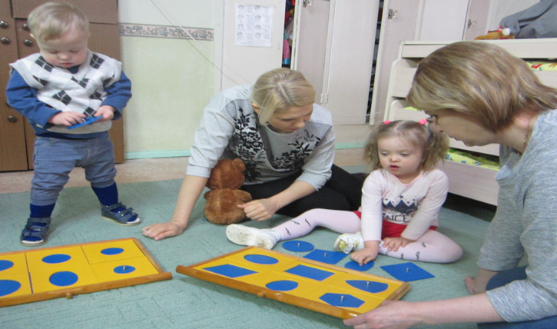
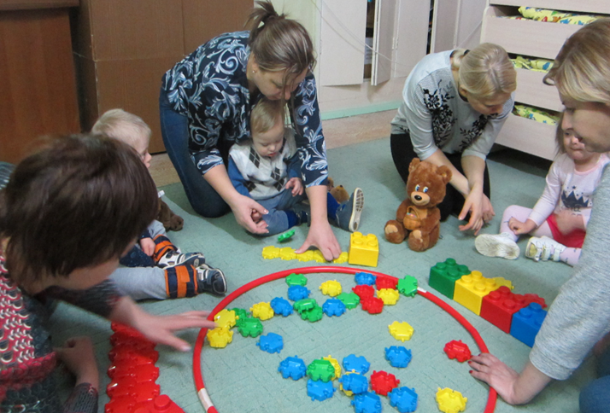
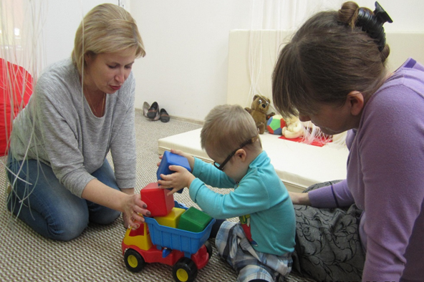
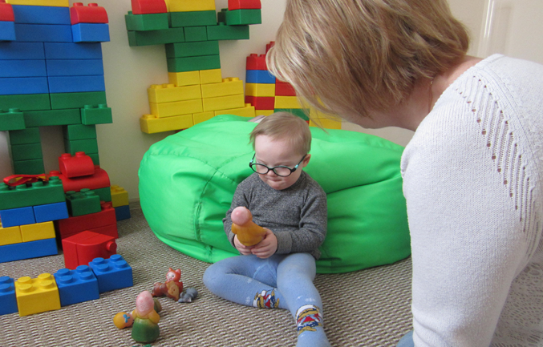
Консультативная помощь в Лекотеки

Slide 9
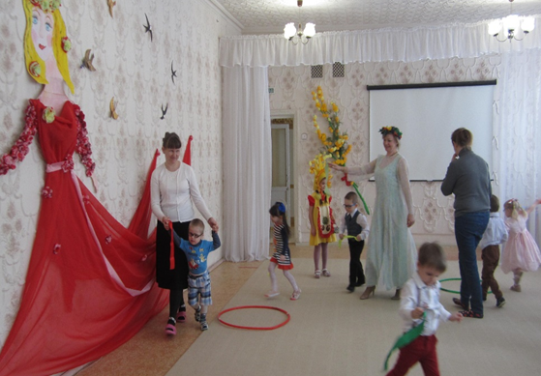
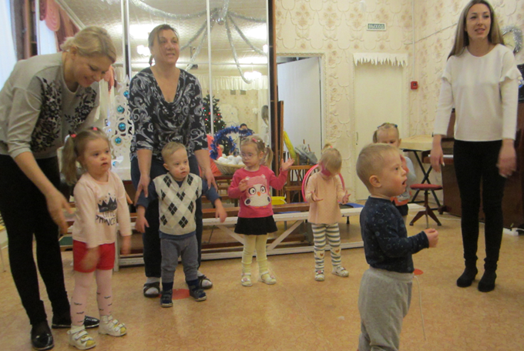
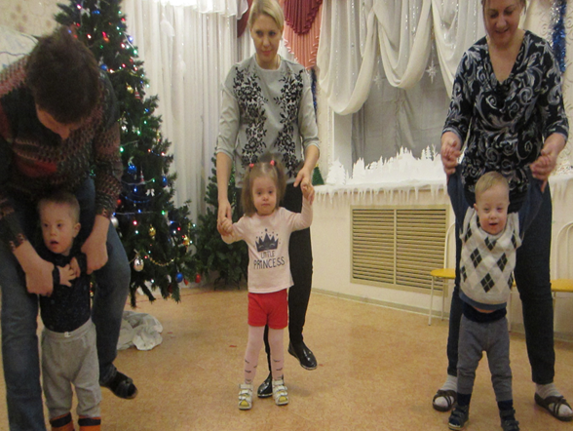
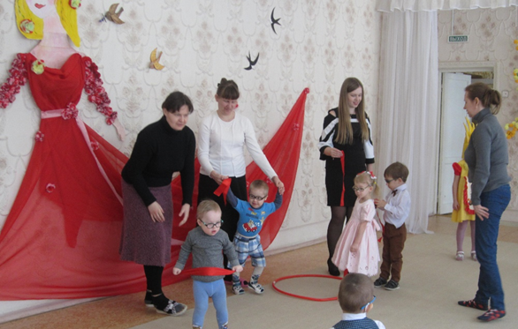
Совместные досуги и праздники

